Slide 1
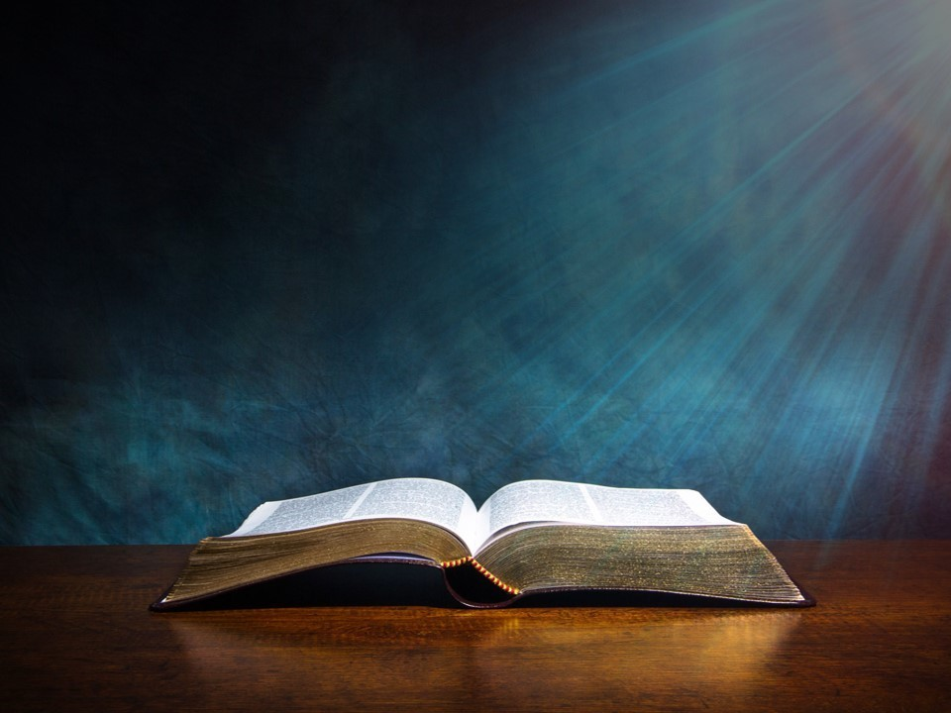
Salamo
3 : 4 - 5

Slide 2
4 Amin'ny feoko no iantsoako an'i Jehovah, ary any an-tendrombohiny masina no mamaly ahy Izy.

Slide 3
5 Izaho nandry ka natory; nifoha aho, satria Jehovah no manohana ahy.

